Slide 1
சமன்பாட்டியல்

Slide 2
3.1 அறிமுகம்
ஆயத்த வடிவியல் (Analytical Geometry) என்பது வடிவியல் மற்றும் இயற்கணிதத்தை இணைக்கும் கணிதப் பிரிவாகும். இதன் வளர்ச்சிக்கு René Descartes முக்கிய பங்களிப்பு செய்தார். ஒரு புள்ளியின் இடத்தை எண்களின் உதவியால் குறித்தும், வடிவியல் பிரச்சினைகளை சமன்பாடுகள் மூலம் தீர்த்தும் ஆயத்த வடிவியல் செயல்படுகிறது.
ஒரு தளத்தில் ஒவ்வொரு புள்ளிக்கும் ஒரு வரிசை எண்கள் (ஆயங்கள்) ஒதுக்கப்படுகின்றன. இவ்வாறு புள்ளிகளையும் கோடுகளையும் சமன்பாடுகள் மூலம் விவரிக்க முடியும். உதாரணமாக, நேர்கோட்டின் பொதுச் சமன்பாடு ax + by + c = 0 ஆகும்.

Slide 3
வட்டத்தின் மையத்திலிருந்து சமதூரத்தில் உள்ள அனைத்து புள்ளிகளின் தொகுப்பே வட்டம். மையம் மூலப்புள்ளியில் (Origin) மற்றும் ஆரம் r எனில், அதன் சமன்பாடு x² + y² = r² ஆகும். மையம் மூலப்புள்ளியில் இல்லாதபோது வட்டத்தின் சமன்பாடு வேறுபடும்.ஆயத்த வடிவியல் கணிதம், அறிவியல், பொறியியல், கணினி வரைகலை (Computer Graphics), கட்டிடக்கலை மற்றும் பல நடைமுறைத் துறைகளில் பயன்படுகிறது. இது வடிவியல் கருத்துகளை இயற்கணித முறையில் எளிதாக ஆய்வு செய்து தீர்வு காண உதவுகிறது.
முக்கிய சூத்திரங்கள்:நேர்கோடு: ax + by + c = 0மூலப்புள்ளி மையமாக உள்ள வட்டம்: x² + y² = r²வட்டத்தின் ஆரம்: r (மையத்திலிருந்து வட்டத்தின் எந்தப் புள்ளிக்கும் உள்ள தூரம்)இந்தப் பகுதியில் ஆயத்த வடிவியல், நேர்கோடு மற்றும் வட்டத்தின் அடிப்படை கருத்துகள் அறிமுகப்படுத்தப்படுகின்றன.

Slide 4
3.2 பல்லுறுப்புக் கோவைச் சமன்பாடுகளின் அடிப்படை – சுருக்கம்பல்லுறுப்பு (Polynomial) என்பது மாறி �-இன் எதிர்மறையல்லாத முழு எண் அடுக்குகளைக் கொண்ட உறுப்புகளின் கூட்டுத்தொகையாகும். அதன் பொதுவான வடிவம் P(x)=aₙxⁿ+aₙ₋₁xⁿ⁻¹+...+a₁x+a₀ ஆகும்; இங்கு �. P(x)=0 என்ற வடிவம் பல்லுறுப்புக் கோவைச் சமன்பாடு எனப்படும்.பல்லுறுப்பின் படி (Degree) என்பது அதிலுள்ள �-இன் மிக உயர்ந்த அடுக்கு. படி 1, 2, 3 ஆகியவை முறையே நேரியல் (Linear), இருபடிச் (Quadratic), முப்படிச் (Cubic) சமன்பாடுகள் எனப்படும். பொதுவாக படி � எனில் அது �-படிப் பல்லுறுப்பாகும்.

Slide 5
பல்லுறுப்பில் உள்ள உறுப்புகளின் அடுக்குகளைப் பொறுத்து அதன் படி தீர்மானிக்கப்படுகிறது. உதாரணமாக 3x²+1 என்பது இருபடிப் பல்லுறுப்பு; 5x⁵+1 என்பது ஐந்தாம் படிப் பல்லுறுப்பு. ஆனால் sin x, cos x, sin²x+cos²x போன்ற முக்கோணவியல் கோவைகள் பல்லுறுப்புகள் அல்ல; ஏனெனில் அவை மாறியின் முழு எண் அடுக்குகளால் மட்டும் அமைவதில்லை.
முக்கிய குறிப்புகள்:பல்லுறுப்பில் எதிர்மறை அல்லது பகுதி அடுக்குகள் இருக்கக்கூடாது.மிக உயர்ந்த அடுக்கு = பல்லுறுப்பின் படி.P(c)=0 ⇒ c ஒரு மூலம்.�-படிப் பல்லுறுப்பிற்கு அதிகபட்சம் � மூலங்கள் இருக்கும்.நேரியல், இருபடிச், முப்படிச் சமன்பாடுகள் பல்லுறுப்புக் கோவைச் சமன்பாடுகளின் அடிப்படை வகைகள் ஆகும்.

Slide 6
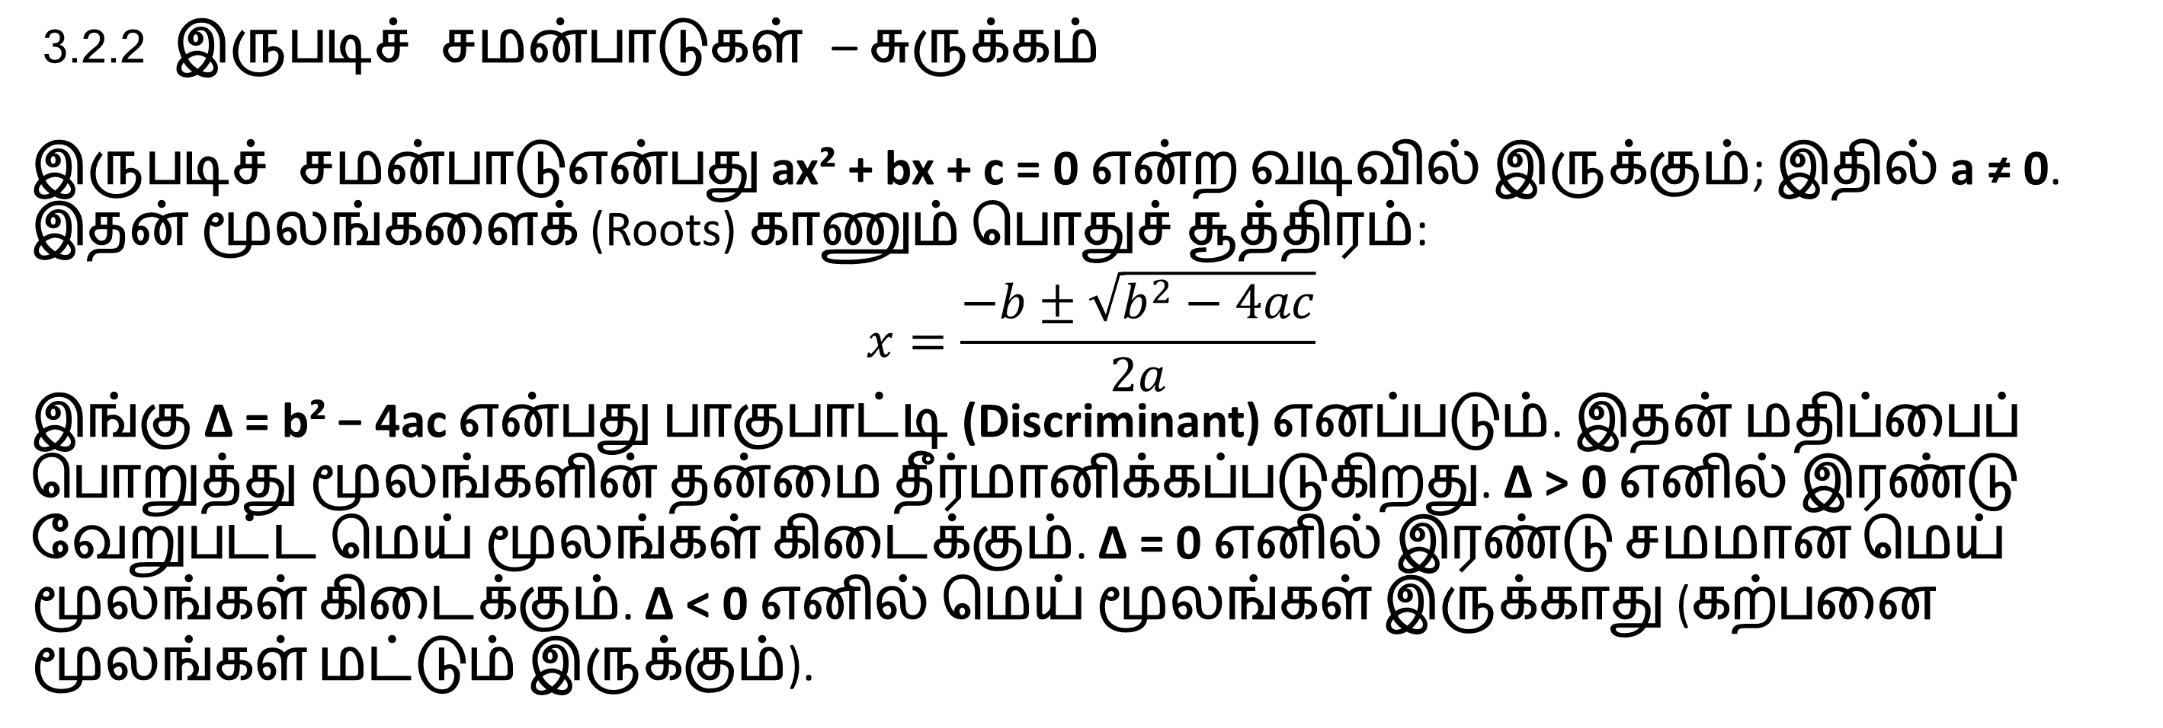
3.3 வியட்டாவின் தேற்றங்கள் மற்றும் பல்லுறுப்புக் கோவை அமைத்தல் – சுருக்கம்

Slide 7
ஒரு இருபடிச் சமன்பாட்டின் மூலங்களுக்கும் அதன் கெழுக்களுக்கும் (coefficients) இடையிலான தொடர்பை விளக்குவது வியட்டாவின் தேற்றம் (Vieta’s Formula) ஆகும். ax² + bx + c = 0 என்ற சமன்பாட்டின் மூலங்கள் α, β எனில்,
அதாவது, மூலங்களின் கூடுதல் = −(x-இன் கெழு / x²-இன் கெழு) மற்றும் மூலங்களின் பெருக்கல் = நிலையான உறுப்பு / x²-இன் கெழு.
மூலங்களின் கூடுதல் S மற்றும் பெருக்கல் P தெரிந்தால், அந்த இருபடிச் சமன்பாட்டை x2−Sx+P=0
என்ற வடிவில் அமைக்கலாம்.

Slide 8
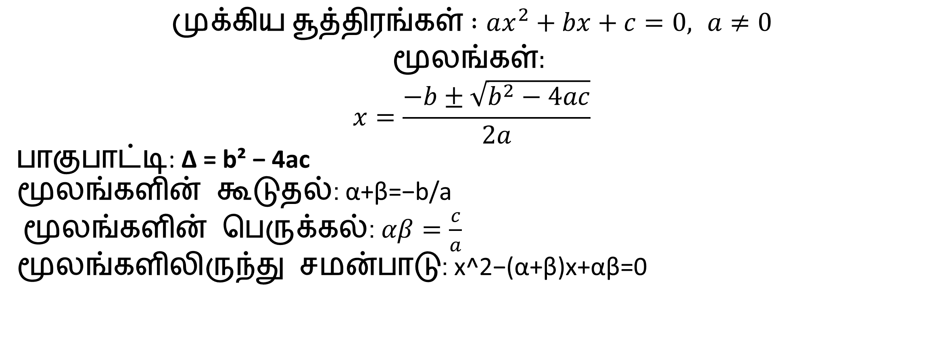
முக்கிய சூத்திரங்கள்

Slide 9
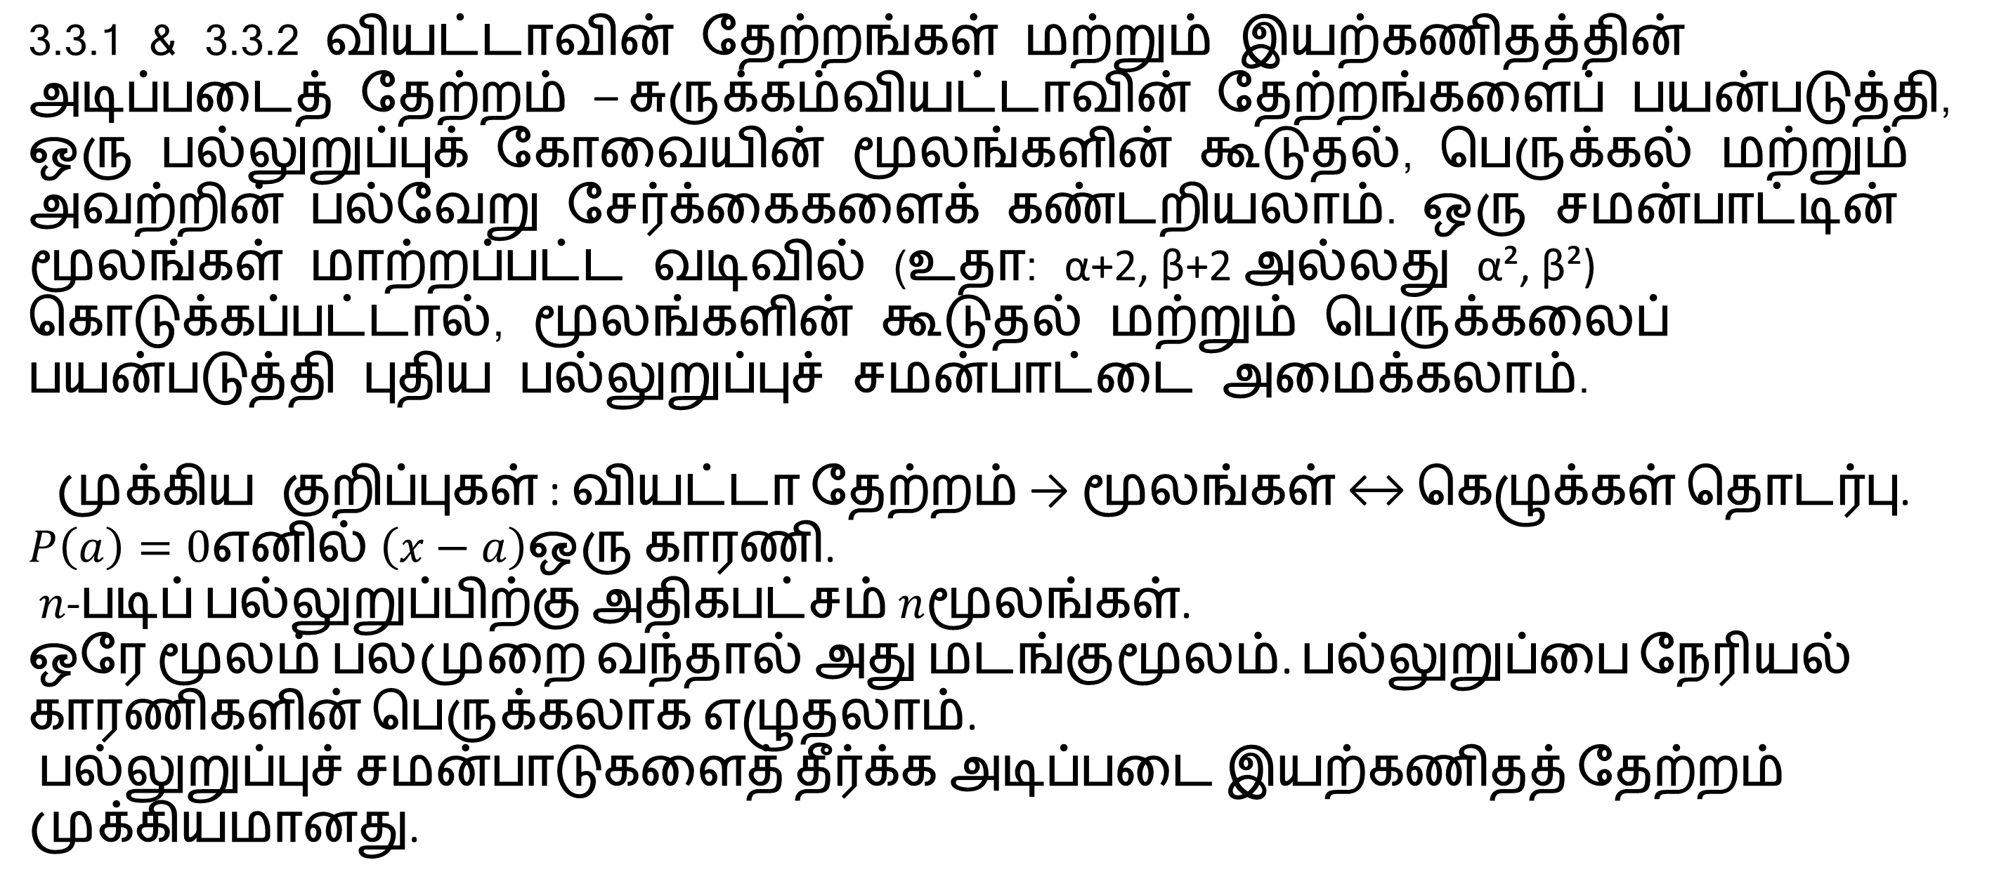

Slide 10
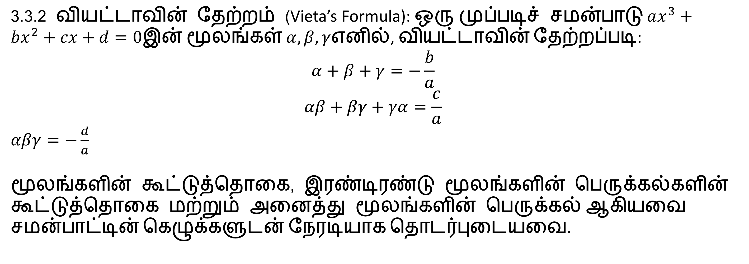

Slide 11
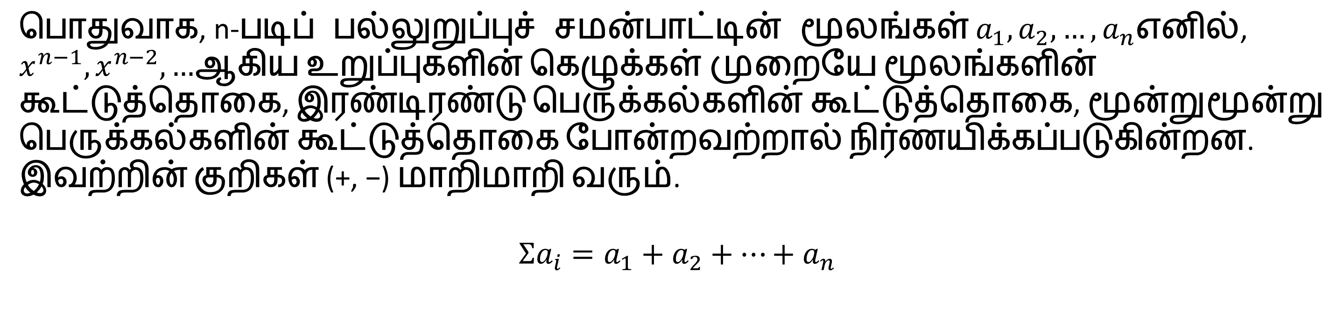
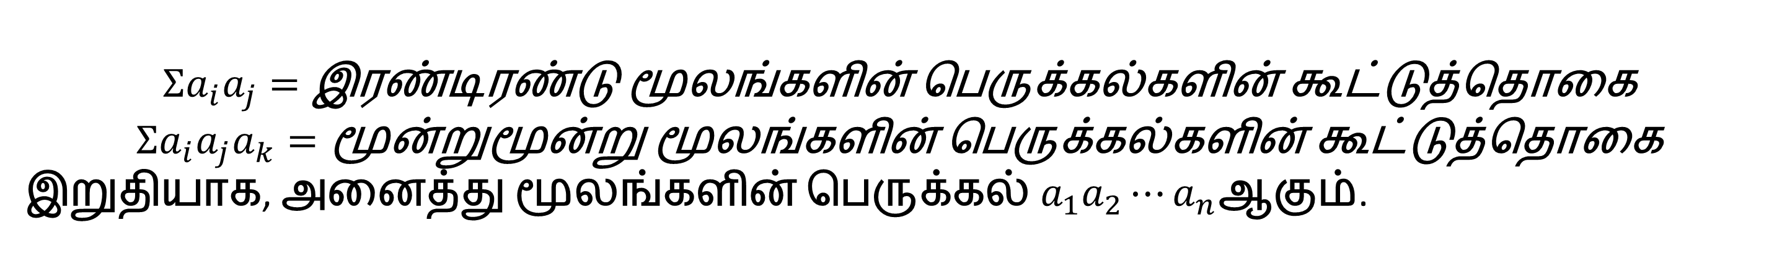

Slide 12
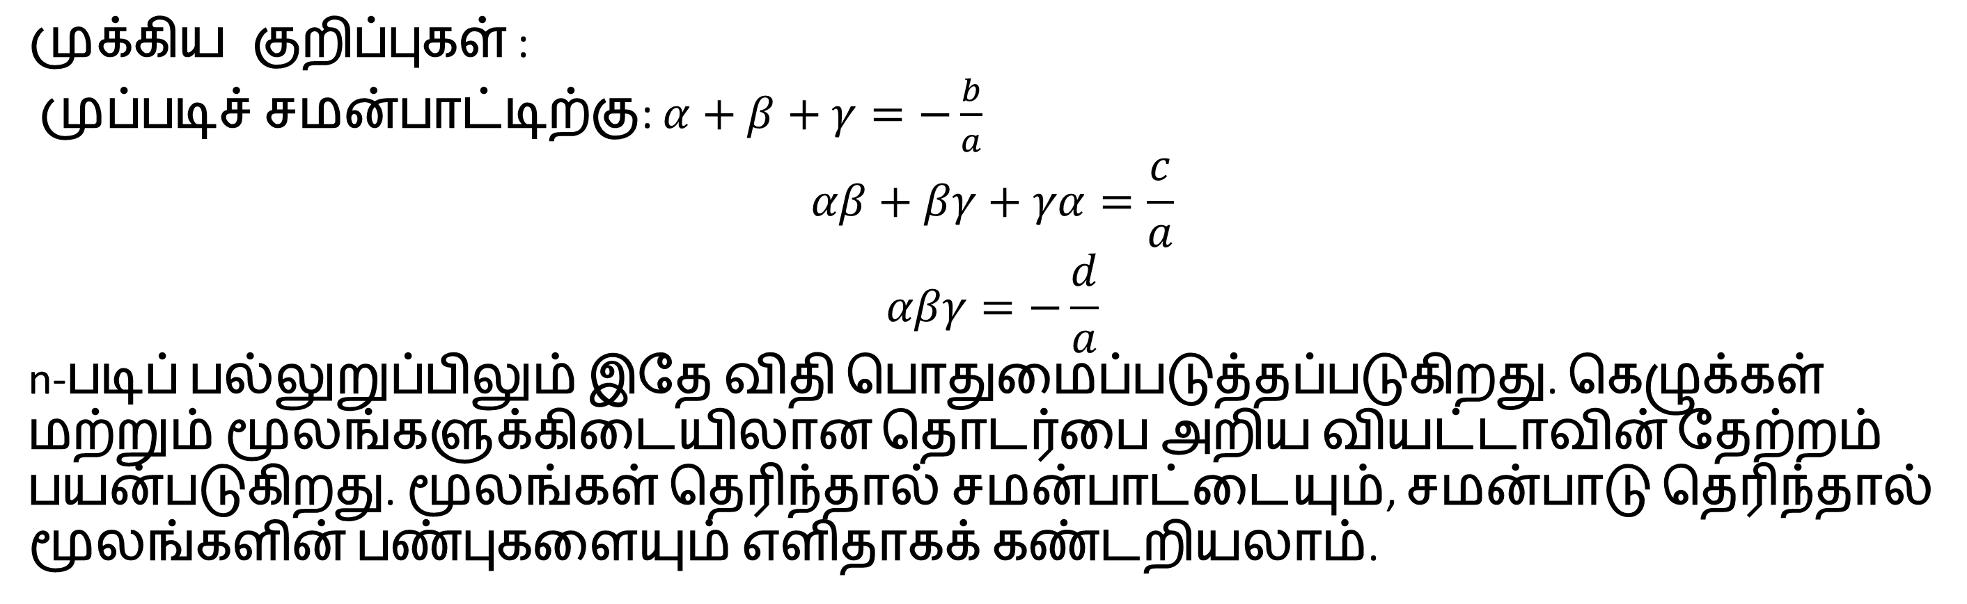

Slide 13
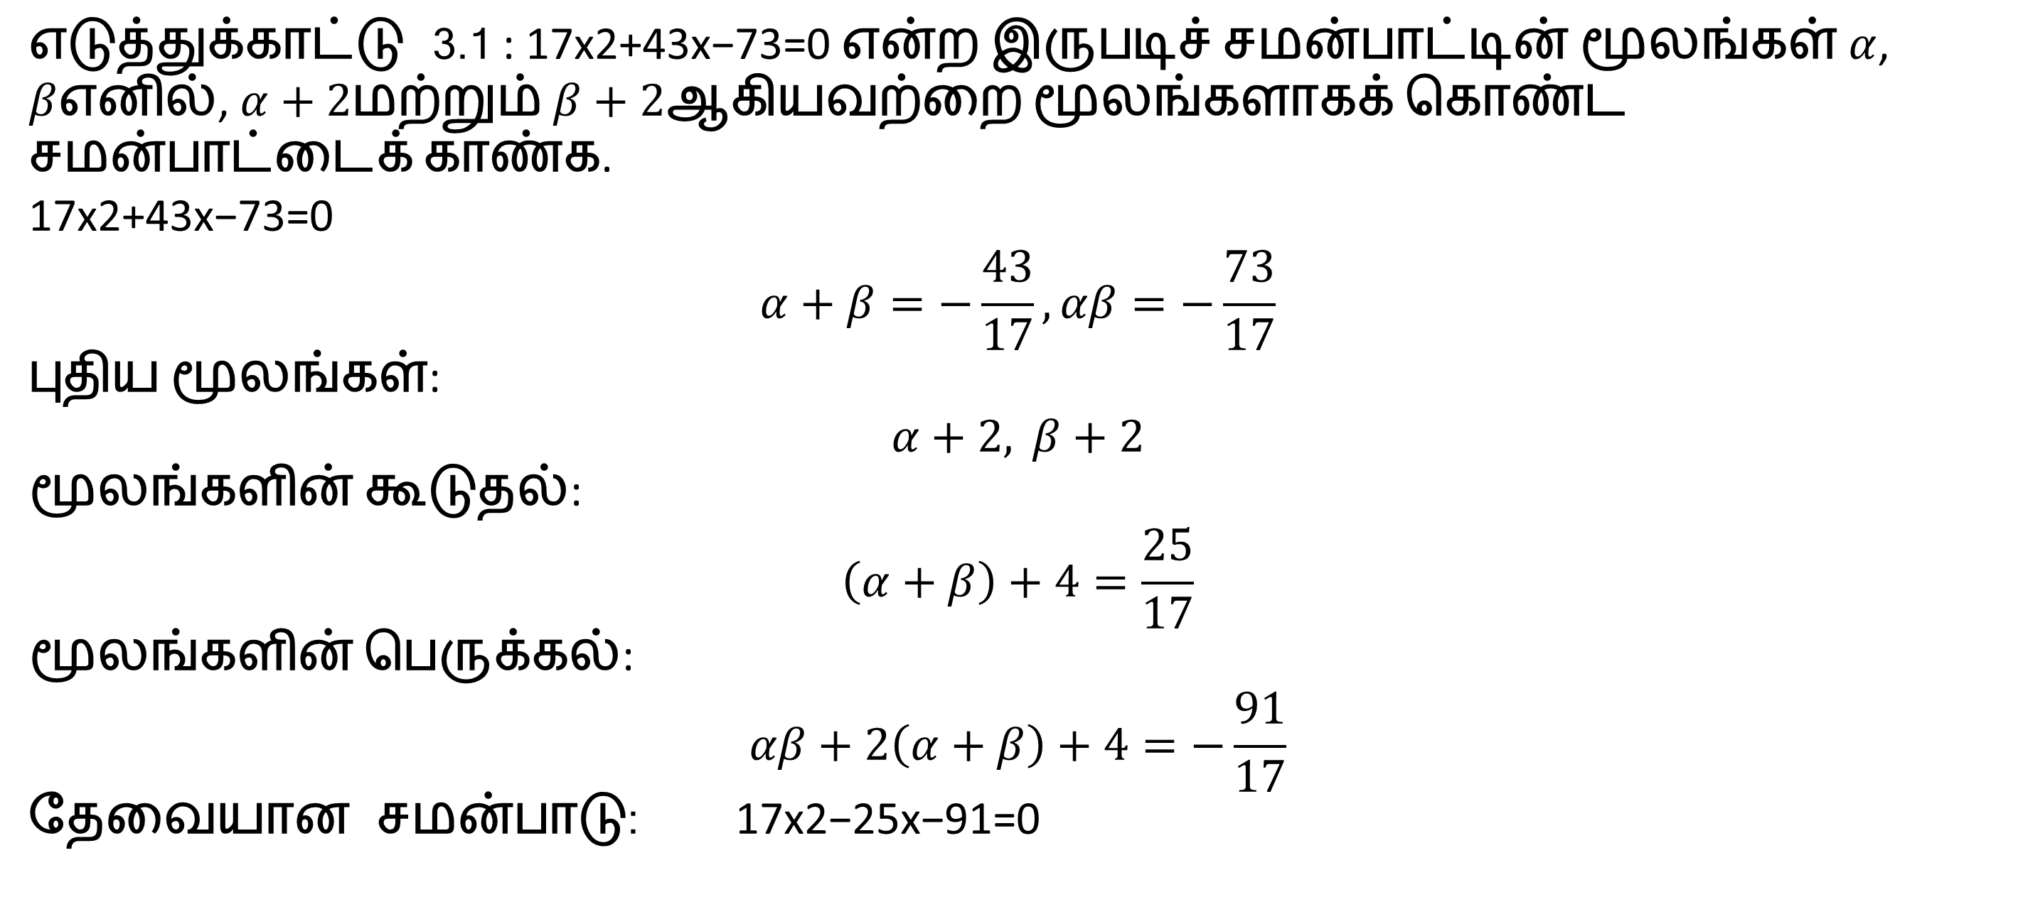

Slide 14
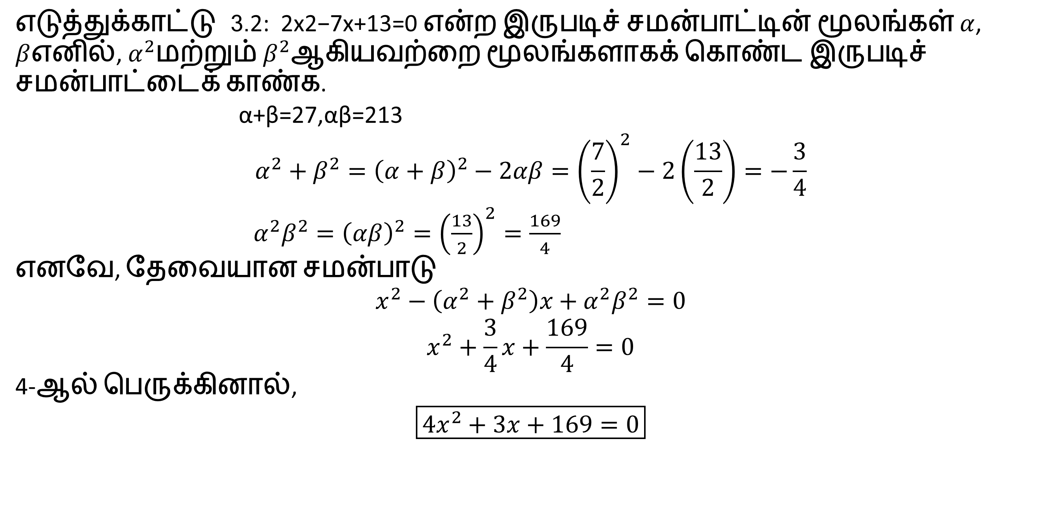

Slide 15
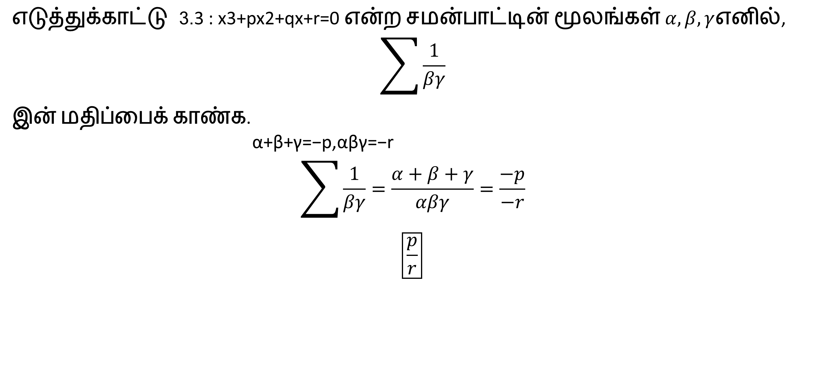

Slide 16
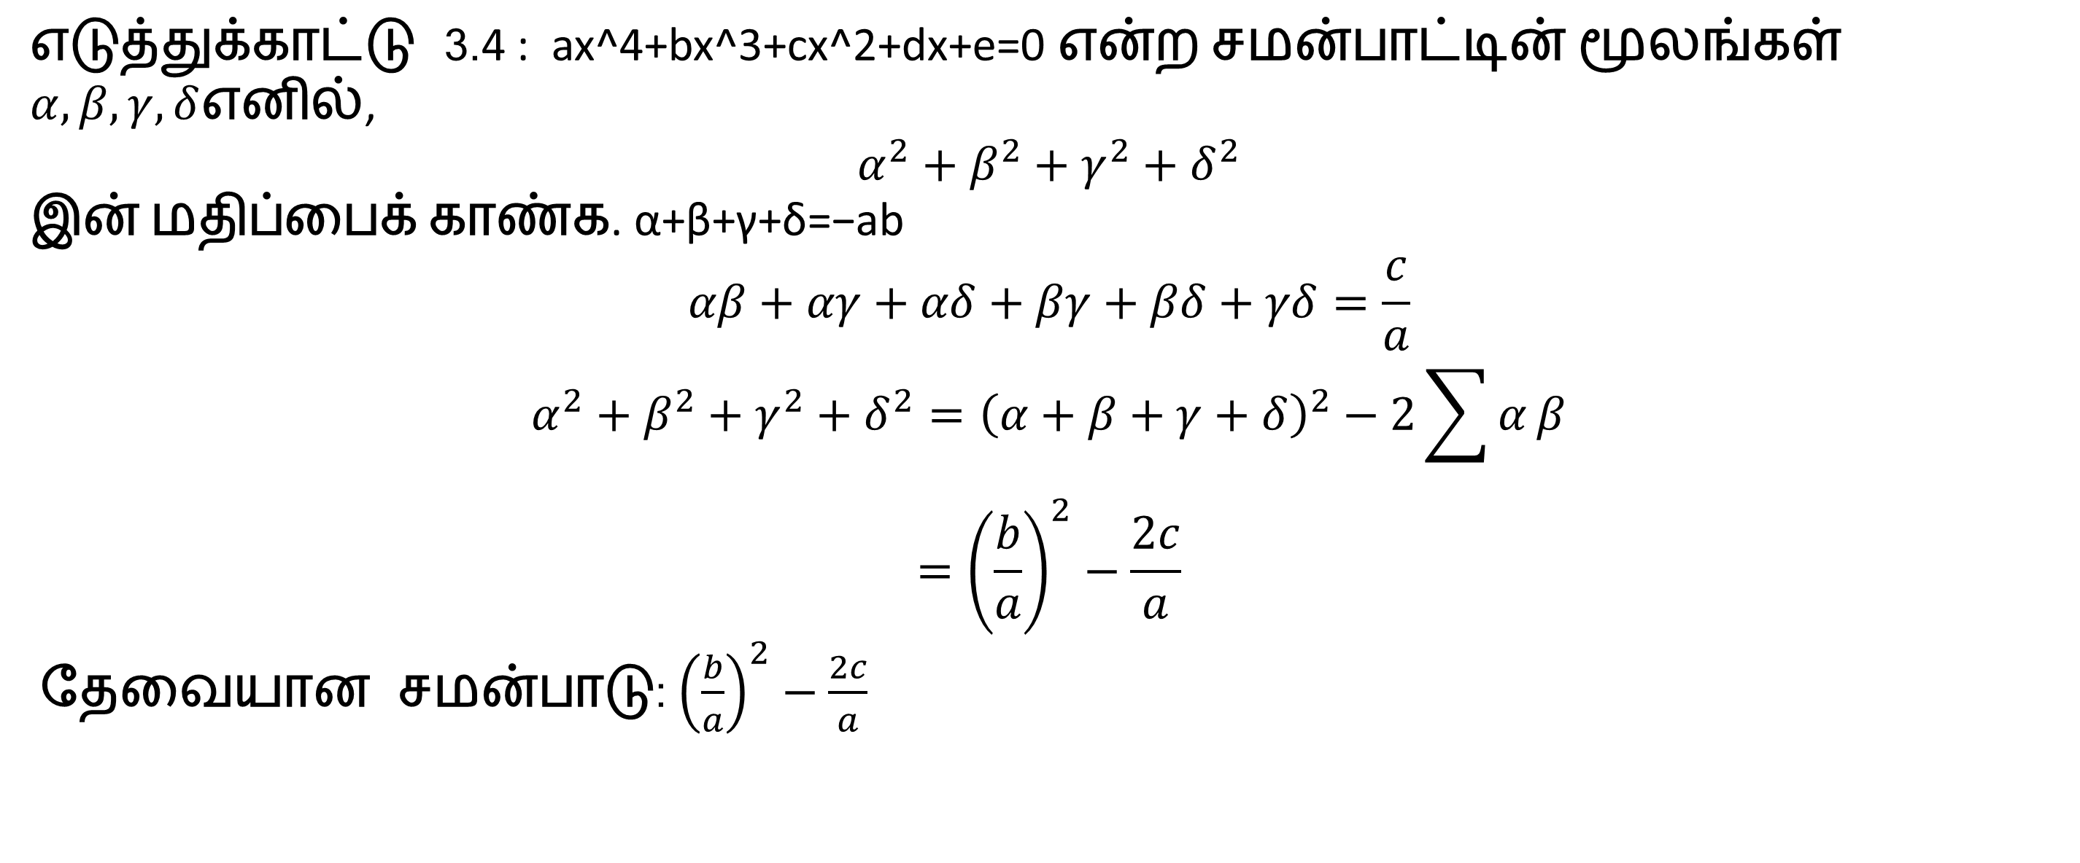

Slide 17
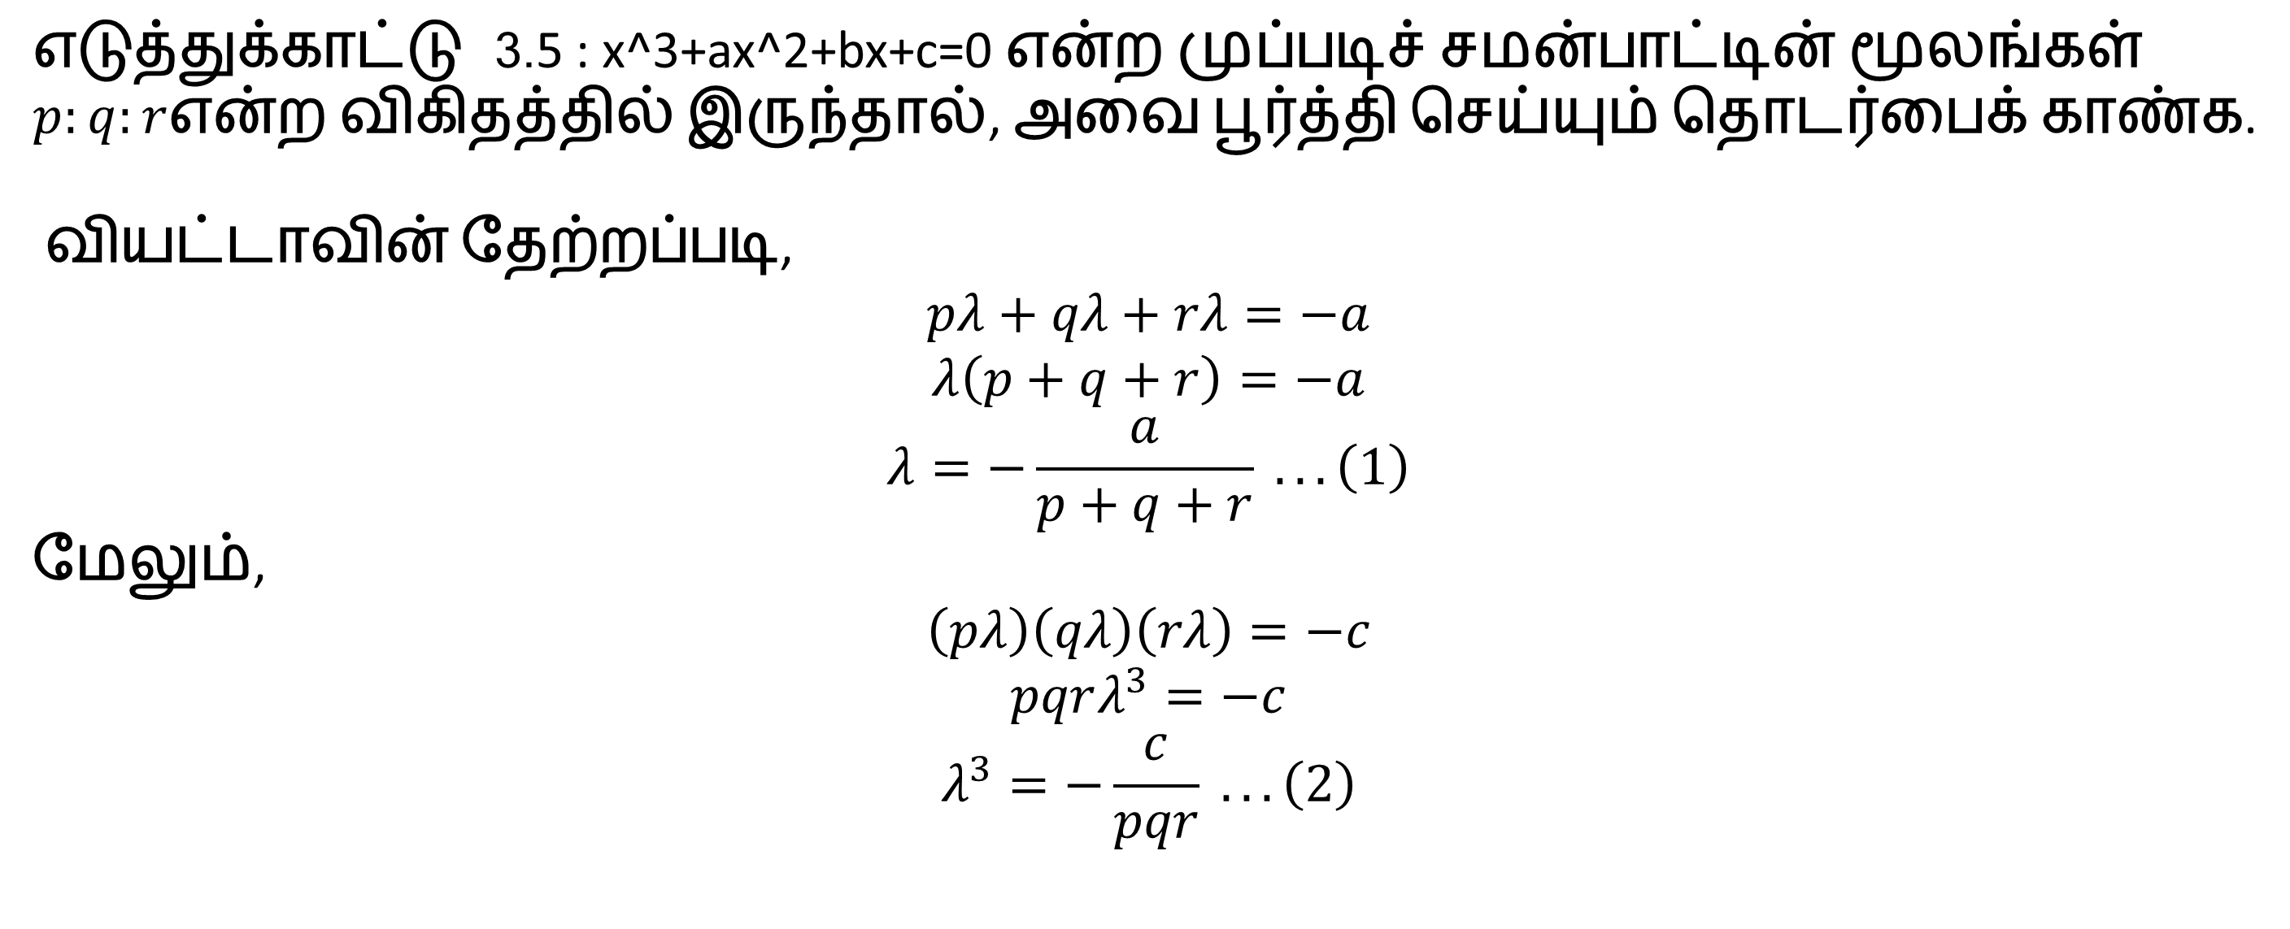

Slide 18
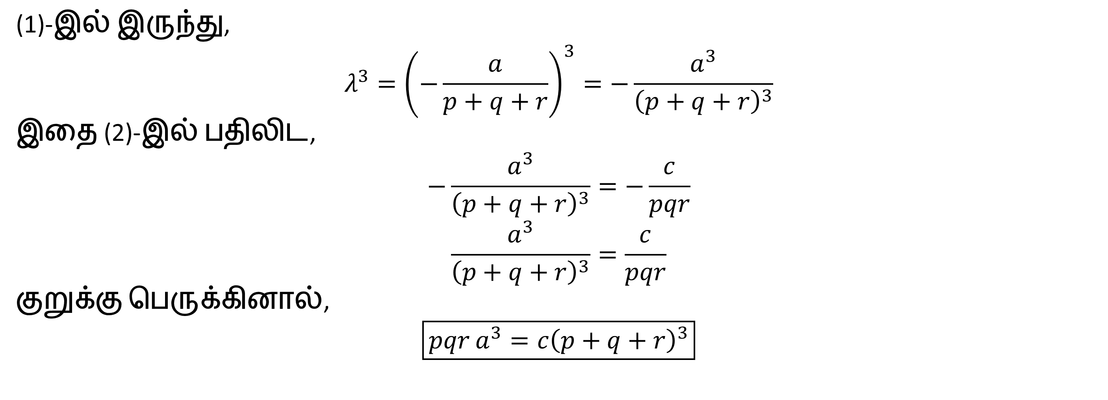

Slide 19
